Slide 1
Ferramenta de backup transparente baseada em p2p
Componentes
Luís Felipe Rodrigues Alves
Ra: 21910143
Rafael Carvalho de Andrade
Ra:21906665

Slide 2
Proposta
O artigo consiste em apresentar uma solução que é uma ferramenta de backup, uma vez que manter os dados é de suma importância.
Problemas atacados:
falta de preocupação com a criação de backups;
Impede a perda de consistência e integridade em aplicações.

Slide 3
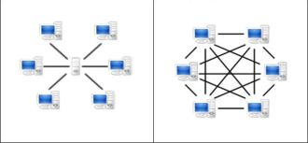
Funcionamento
A ferramenta de backup funciona por meio do sistema P2P
Oque é o P2P(Peer to peer)?
Um nó faz a função de cliente e servidor
Não existe um nó central
Um problema do sistema peer to peer é a heterogeneidade dos sistemas que é solucionado pelos middleweares.

Slide 4
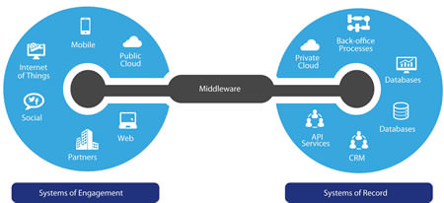
Middleweare
O middleweare suporta uma variedade de computadores e sistemas heterogênios fornecendo uma fornecendo uma visão única do sistema P2P.
O middleweare usado na ferramenta de backup foi o JXTA.
Anúncio – É uma das principais ferramentas do JXTA, é usado para criar um nó e apresenta seus metadados.

Slide 5
JXTA
O JXTA funciona por meio de 6 protocolos:
Protocolo consulta;
protocolo descoberta;
Protocolo informação;
protocolo ligação;
protocolo roteamento;
Protocolo rendezvous (encontro).
Os protocolos permitem que um nó exista em uma rede 2P2 e fornece a eles a capacidade de, propagar conteúdo, descobrir conteúdo, formar grupos e auxiliar no roteamento e encaminhamento de mensagens.

Slide 6
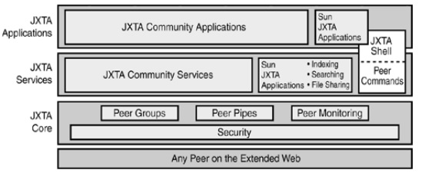
Arquitetura JXTA
A arquitetura do middleweare JXTA é dividida em 3 camadas
Core
Serviços
Aplicação

Slide 7
Serviço de gerenciamento de conteúdo (CMS)
Esse serviço habilita o compartilhamento de arquivos.
Para o compartilhamento o CMS usa canais pipes para requisições e consultas entres nós.
Quando realizada uma consulta a mensagem LIST_REQ é enviada;
O nó seguinte responde com o LIST_RES;
Por fim é solicitado um download GET_REQ.

Slide 8
Ferramenta de backup
A ferramenta é em 2 módulos um de configuração e outro de backup.
Módulo de configuração:
Por meio de um arquivo XML fornece informações relevantes ao módulo de backup as informações no XML são:
<nomepeer>
<repositório>
<pastasistema>
<pastapeer>
<pastacompartilhada>

Slide 9
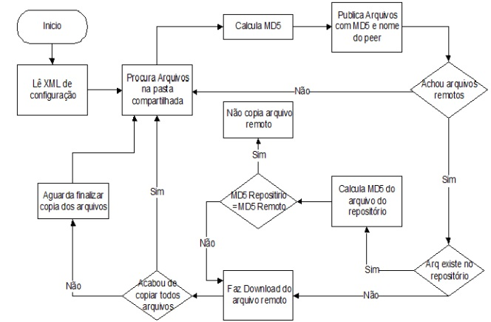
Ferramenta de backup

